Slide 1


Slide 2






تعيين تلميذ(ة) للإجابة
توجيهات و شرح التعليمات.
عرض فيديو.
المرور بين الصفوف للمساعدة و تصحيح الإنجازات.
عمل في ثنائيات.
نهاية الشريط، المرور إلى الشريحة الموالية.

Slide 3

تنظيم حصص الأسبوع التربوي
اليوم 4 -
اليوم 1 -
أنشطة اعتيادية>
قراءة : استثمار النص.
الاستماع والتحدث : الإنتاج.
تمارين كتابية: البنيات اللغوية.
أنشطة اعتيادية.
معجم.
الاستماع والتحدث.
الطلاقة.
اليوم 5 -
اليوم 2 -
أنشطة اعتيادية.
الاستماع والتحدث : إعادة الإنتاج.
قراءة: استخلاص العبرة،
تعبير كتابي،
إملاء 2/2 ،
أنشطة اعتيادية.
الاستماع والتحدث : عناصر الحكاية.
القراءة استراتيجية المفردات.
خط ونقل.
اليوم 6 -
اليوم 3 -
أنشطة اعتيادية.
الطلاقة: توليف ودعم.
توليف ودعم.
قراءة إثرائية.
أنشطة اعتيادية.
الاستماع والتحدث : البنية السردية / الوضعية التواصلية.
قراءة: استراتيجية الفهم.
إملاء ½:.
Révision
Lecture offerte

Slide 4








هيكلة حصة اليوم
-01افتتاح الحصة
تحدي الطلاقة
إملاء
- 02قراءة
تنمية الطلاقةــــ استثمار النص.
- 03استماع وتحدث
ورشة التحدث: استعمال أساليب الوصف في وضعيات جديدة.
- 04تمارين كتابية
تمارين تطبيقية حول النص + تحويلات وتركيب جمل (القرار النحوي).

Slide 5

عند نهاية الحصة
على الأقل 80 % من المتعلمين سيكونون قادرين على:
قراءة فقرات بطلاقة في حدود 45 كلمة.
استعمال أساليب الوصف في وضعيات جديدة.
التدرب على التحويلات + تركيب جمل بترتيب كلمات.

Slide 6


افتتاح الحصة
افتتاح الحصة
الترحيب وتدبير السلوك.
الأنشطة الاعتيادية: تحدي الطلاقة/ إملاء.

Slide 7


مرحبا بكم . سننطلق في حصة اللغة العربية .
اختـتام الحــصة
تمارين كتابية
استـماع وتحدث
قراءة
افتتاح الحصة

Slide 8


قبل أن نبدأ حصة اليوم سأخبركم عن شروط الحصول على نجمة التميز.
اختـتام الحــصة
تمارين كتابية
استـماع وتحدث
قراءة
افتتاح الحصة
أُنْصِتُ وأَنْتَبِهُ جَيِّداً لِلدَّرْسِ.
دونَ أَن أَقِف، أَرْفَعُ أُصْبُعي لِلْإجابَةِ.

Slide 9


ضعوا اللوحة والكراسة في القمطر.
اختـتام الحــصة
تمارين كتابية
استـماع وتحدث
قراءة
افتتاح الحصة

Slide 10
سنبدأ تحدي الطلاقة. سيقوم منكم 5 تلاميذ لقراءة فقرة بدقة واسترسال.
اختـتام الحــصة
تمارين كتابية
استـماع وتحدث
قراءة
افتتاح الحصة
في ٱلصَّباحِ ٱلْجَميلِ، أَشْرَقَتِ ٱلشَّمْسُ فَوْقَ ٱلْجِبالِ ٱلْمَكْسُوَّةِ بِٱلثُّلوجِ، وَتَفَتَّحَتِ ٱلْأَزْهارُ ٱلْمُلَوَّنَةُ قُرْبَ ٱلنَّهْرِ ٱلصّافي. كانَتِ ٱلْأَشْجارُ تَرْقُصُ مَعَ ٱلنَّسيمِ ، وَٱلْعَصافيرُ تُغَرِّد. اِسْتَمْتَعَ ٱلْأَطْفالُ بِجَمالِ ٱلطَّبيعَةِ ٱلْخَلّابِ، وَجَلَسوا يَتَأَمَّلونَ ٱلْبُحَيْرَةَ ٱلْهادِئَةَ وَٱلسُّحُبَ ٱلْبَيْضاءَ، وَيَسْمَعونَ خَريرَ ٱلْماءِ ٱلْعَذْبِ بِسُرور.

Slide 11

أمامكم دقيقة واحدة لقراءة صامتة للفقرة.
اختـتام الحــصة
تمارين كتابية
استـماع وتحدث
قراءة
افتتاح الحصة
في ٱلصَّباحِ ٱلْجَميلِ، أَشْرَقَتِ ٱلشَّمْسُ فَوْقَ ٱلْجِبالِ ٱلْمَكْسُوَّةِ بِٱلثُّلوجِ، وَتَفَتَّحَتِ ٱلْأَزْهارُ ٱلْمُلَوَّنَةُ قُرْبَ ٱلنَّهْرِ ٱلصّافي. كانَتِ ٱلْأَشْجارُ تَرْقُصُ مَعَ ٱلنَّسيمِ ، وَٱلْعَصافيرُ تُغَرِّد. اِسْتَمْتَعَ ٱلْأَطْفالُ بِجَمالِ ٱلطَّبيعَةِ ٱلْخَلّابِ، وَجَلَسوا يَتَأَمَّلونَ ٱلْبُحَيْرَةَ ٱلْهادِئَةَ وَٱلسُّحُبَ ٱلْبَيْضاءَ، وَيَسْمَعونَ خَريرَ ٱلْماءِ ٱلْعَذْبِ بِسُرور.

Slide 12
من يقرأ؟ يسجل الأستاذ على سجل الطلاقة.
اختـتام الحــصة
تمارين كتابية
استـماع وتحدث
قراءة
افتتاح الحصة
في ٱلصَّباحِ ٱلْجَميلِ، أَشْرَقَتِ ٱلشَّمْسُ فَوْقَ ٱلْجِبالِ ٱلْمَكْسُوَّةِ بِٱلثُّلوجِ، وَتَفَتَّحَتِ ٱلْأَزْهارُ ٱلْمُلَوَّنَةُ قُرْبَ ٱلنَّهْرِ ٱلصّافي. كانَتِ ٱلْأَشْجارُ تَرْقُصُ مَعَ ٱلنَّسيمِ ، وَٱلْعَصافيرُ تُغَرِّد. اِسْتَمْتَعَ ٱلْأَطْفالُ بِجَمالِ ٱلطَّبيعَةِ ٱلْخَلّابِ، وَجَلَسوا يَتَأَمَّلونَ ٱلْبُحَيْرَةَ ٱلْهادِئَةَ وَٱلسُّحُبَ ٱلْبَيْضاءَ، وَيَسْمَعونَ خَريرَ ٱلْماءِ ٱلْعَذْبِ بِسُرور.

Slide 13
من يقرأ الكلمات الملونة؟
يدعو الأستاذ متعلمي الفئة المتعثرة لقراءة الكلمات. ويسجل على سجل الطلاقة.
اختـتام الحــصة
تمارين كتابية
استـماع وتحدث
قراءة
افتتاح الحصة
في ٱلصَّباحِ ٱلْجَميلِ، أَشْرَقَتِ ٱلشَّمْسُ فَوْقَ ٱلْجِبالِ ٱلْمَكْسُوَّةِ بِٱلثُّلوجِ، وَتَفَتَّحَتِ ٱلْأَزْهارُ ٱلْمُلَوَّنَةُ قُرْبَ ٱلنَّهْرِ ٱلصّافي. كانَتِ ٱلْأَشْجارُ تَرْقُصُ مَعَ ٱلنَّسيمِ ، وَٱلْعَصافيرُ تُغَرِّد. اِسْتَمْتَعَ ٱلْأَطْفالُ بِجَمالِ ٱلطَّبيعَةِ ٱلْخَلّابِ، وَجَلَسوا يَتَأَمَّلونَ ٱلْبُحَيْرَةَ ٱلْهادِئَةَ وَٱلسُّحُبَ ٱلْبَيْضاءَ، وَيَسْمَعونَ خَريرَ ٱلْماءِ ٱلْعَذْبِ بِسُرور.

Slide 14

خذوا ألواحكم سأملي عليكم كلمات.
اختـتام الحــصة
تمارين كتابية
استـماع وتحدث
قراءة
افتتاح الحصة

Slide 15
سأقرأ الكلمات أولا. من يقرأ ؟
اختـتام الحــصة
تمارين كتابية
استـماع وتحدث
قراءة
افتتاح الحصة
اَلسُّحُبُ
أَشْرَقَتِ

Slide 16
انظروا إلى الكلمة جيدا.
اختـتام الحــصة
تمارين كتابية
استـماع وتحدث
قراءة
افتتاح الحصة
أَشْرَقَتِ

Slide 17
اكتبوا: ينطق الأستاذ الكلمة.
اختـتام الحــصة
تمارين كتابية
استـماع وتحدث
قراءة
افتتاح الحصة

Slide 18
صححوا.
اختـتام الحــصة
تمارين كتابية
استـماع وتحدث
قراءة
افتتاح الحصة
أَشْرَقَتِ

Slide 19
انظروا إلى الكلمة جيدا.
اختـتام الحــصة
تمارين كتابية
استـماع وتحدث
قراءة
افتتاح الحصة
اَلسُّحُبُ

Slide 20
اكتبوا: ينطق الأستاذ الكلمة.
اختـتام الحــصة
تمارين كتابية
استـماع وتحدث
قراءة
افتتاح الحصة

Slide 21
صححوا
اختـتام الحــصة
تمارين كتابية
استـماع وتحدث
قراءة
افتتاح الحصة
اَلسُّحُبُ
تَرْحيبٌ

Slide 22
قراءة
قراءة
تنمية الطلاقة ــــ استثمار النص.

Slide 23

من يذكرنا بعنوان النص الذي قرأناه؟ عم يتحدث هذا النص؟
اختـتام الحــصة
تمارين كتابية
استـماع وتحدث
قراءة
افتتاح الحصة

Slide 24
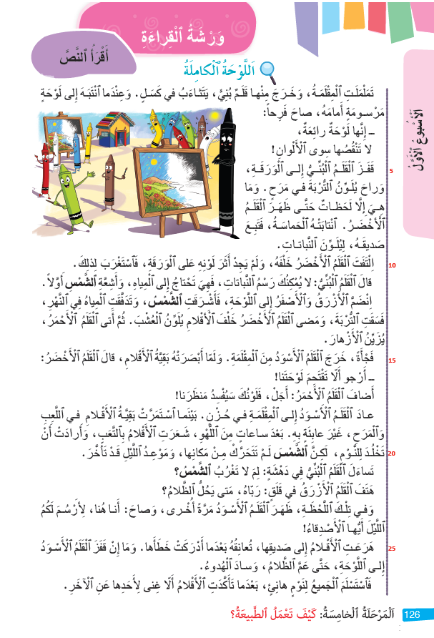
من يقرأ؟ من يتابع؟
اختـتام الحــصة
تمارين كتابية
استـماع وتحدث
قراءة
افتتاح الحصة

Slide 25
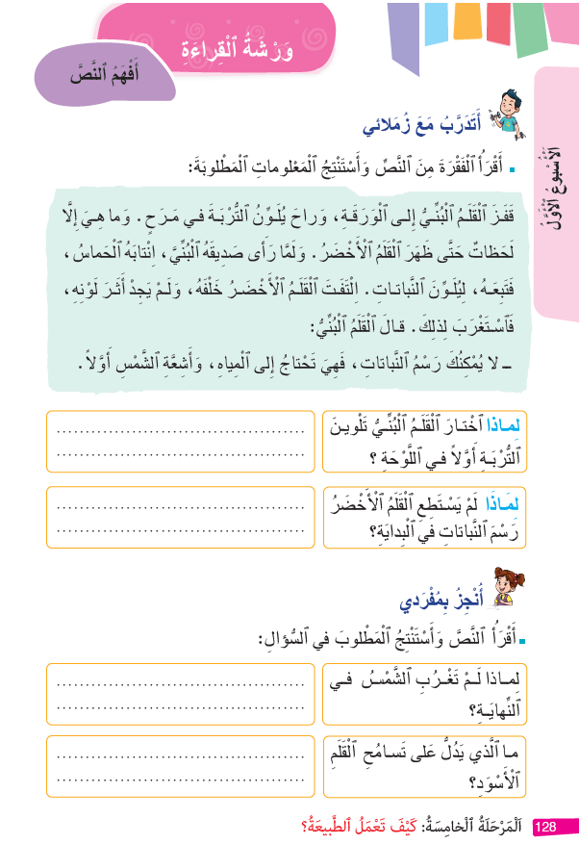
خذوا كراساتكم الصفحة 128 وأجيبوا عن سؤالي الفهم.
يطلب من الفئة المتحكمة قراءة النص والإجابة عن سؤالي الفهم.
اختـتام الحــصة
تمارين كتابية
استـماع وتحدث
قراءة
افتتاح الحصة

Slide 26
سأقرأ تابعوا.
يوجه الفئة المتعثرة إلى قراءة جمل الفقرة.
اختـتام الحــصة
تمارين كتابية
استـماع وتحدث
قراءة
افتتاح الحصة
تَمَلْمَلَتِ ٱلْمِقْلَمَةُ، فَخَرَجَتِ ٱلْأَقْلامُ وَبَدَأَتْ تَرْسُمُ لَوْحَةً رائِعَة. سارَعَ ٱلْقَلَمُ ٱلْأَخْضَرُ إِلى تَلْوينِ ٱلنَّباتاتِ، وَٱلْأَزْرَقُ ٱلْمِياهَ، وَٱلْأَصْفَرُ ٱلشَّمْسَ، وَٱلْأَحْمَرُ ٱلْأَزْهار. لَكِنَّ ٱلْقَلَمَ ٱلْأَسْوَدَ حَزِنَ لِأَنَّهُ لَمْ يَجِدْ دَوْراً بَيْنَ أَصْدِقائِهِ فَعادَ إِلى ٱلْمِقْلَمَة. وَبَعْدَ أَنْ تَعِبَ ٱلْجَميعُ وَأَرادوا ٱلنَّوْمَ، ظَهَرَ ٱلْقَلَمُ ٱلْأَسْوَدُ وَرَسَمَ لَيْلاً، فَأَكْمَلَ ٱللَّوْحَةَ وَٱبْتَسَمَتِ ٱلْأَقْلامُ وَسادَ ٱلْهُدوء.

Slide 27
من يقرأ؟ سأعين من بينكم من يمر للقراءة – تابعوا مع أصدقائكم.
اختــتام الحــصة
خط ونقل
قــــــــــــــــراءة
استـماع وتحدث
افتتاح الحصة
تَمَلْمَلَتِ ٱلْمِقْلَمَةُ، فَخَرَجَتِ ٱلْأَقْلامُ وَبَدَأَتْ تَرْسُمُ لَوْحَةً رائِعَة. سارَعَ ٱلْقَلَمُ ٱلْأَخْضَرُ إِلى تَلْوينِ ٱلنَّباتاتِ، وَٱلْأَزْرَقُ ٱلْمِياهَ، وَٱلْأَصْفَرُ ٱلشَّمْسَ، وَٱلْأَحْمَرُ ٱلْأَزْهار

Slide 28
من يقرأ؟
اختــتام الحــصة
خط ونقل
قــــــــــــــــراءة
استـماع وتحدث
افتتاح الحصة
لَكِنَّ ٱلْقَلَمَ ٱلْأَسْوَدَ حَزِنَ لِأَنَّهُ لَمْ يَجِدْ دَوْراً بَيْنَ أَصْدِقائِهِ فَعادَ إِلى ٱلْمِقْلَمَة.

Slide 29
اختــتام الحــصة
خط ونقل
قــــــــــــــــراءة
استـماع وتحدث
افتتاح الحصة
من يقرأ؟
وَبَعْدَ أَنْ تَعِبَ ٱلْجَميعُ وَأَرادوا ٱلنَّوْمَ، ظَهَرَ ٱلْقَلَمُ ٱلْأَسْوَدُ وَرَسَمَ لَيْلاً، فَأَكْمَلَ ٱللَّوْحَةَ وَٱبْتَسَمَتِ ٱلْأَقْلامُ وَسادَ ٱلْهُدوء.

Slide 30
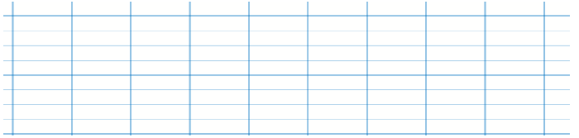
من يقرأ السؤال؟ من يجيب؟
يطلب من الفئة المتعثرة الإجابة عن أسئلة الفهم.
اختـتام الحــصة
تمارين كتابية
استـماع وتحدث
قراءة
افتتاح الحصة
ماذا رَسَمَتِ ٱلْأَقْلامُ؟
...........................................

Slide 31
صححوا.
اختـتام الحــصة
تمارين كتابية
استـماع وتحدث
قراءة
افتتاح الحصة
ماذا رَسَمَتِ ٱلْأَقْلامُ؟
رَسَمَتِ ٱلْأَقْلامُ لَوْحَةً رائِعَةً.

Slide 32
من يقرأ السؤال؟ من يجيب؟
يطلب من الفئة المتعثرة الإجابة عن أسئلة الفهم.
اختـتام الحــصة
تمارين كتابية
استـماع وتحدث
قراءة
افتتاح الحصة
لِماذا حَزِنَ ٱلْقَلَمُ ٱلْأَسْوَدُ؟
...........................................

Slide 33
صححوا.
اختـتام الحــصة
تمارين كتابية
استـماع وتحدث
قراءة
افتتاح الحصة
لِماذا حَزِنَ ٱلْقَلَمُ ٱلْأَسْوَدُ؟
لِأَنَّهُ لَمْ يَجِدْ دَوْراً بَيْنَ أَصْدِقائِهِ.

Slide 34
من يقرأ السؤال؟ من يجيب؟
ينتقل الأستاذ إلى تصحيح ا لإنجازات مع الفئة المتحكمة.
اختـتام الحــصة
تمارين كتابية
استـماع وتحدث
قراءة
افتتاح الحصة
لِماذا لَمْ تَغْرُبِ ٱلشَّمْسُ في ٱلنِّهايَةِ؟
...........................................

Slide 35
من يقرأ الجواب؟ أين وجدتم الجواب في النص؟
اختـتام الحــصة
تمارين كتابية
استـماع وتحدث
قراءة
افتتاح الحصة
لِماذا لَمْ تَغْرُبِ ٱلشَّمْسُ في ٱلنِّهايَةِ؟
لِأَنَّها كانَتْ تَنْتَظِرُ ٱلْقَلَمَ ٱلْأَسْوَدَ لِيَرْسُمَ ٱلظَّلامَ وَٱللَّيْلَ.

Slide 36
من يقرأ السؤال؟ من يجيب؟
اختـتام الحــصة
تمارين كتابية
استـماع وتحدث
قراءة
افتتاح الحصة
ما ٱلَّذي يَدُلُّ عَلى تَسامُحِ ٱلْقَلَمِ ٱلْأَسْوَدِ؟
...........................................

Slide 37
من يقرأ الجواب؟ صححوا.
اختـتام الحــصة
تمارين كتابية
استـماع وتحدث
قراءة
افتتاح الحصة
ما ٱلَّذي يَدُلُّ عَلى تَسامُحِ ٱلْقَلَمِ ٱلْأَسْوَدِ؟
رَجَعَ إِلى ٱللَّوْحَةِ وَساعَدَ ٱلْأَقْلامَ بِرَسْمِ ٱللَّيْلِ بَعْدَما ٱعْتَذَرَتْ مِنْهُ .

Slide 38
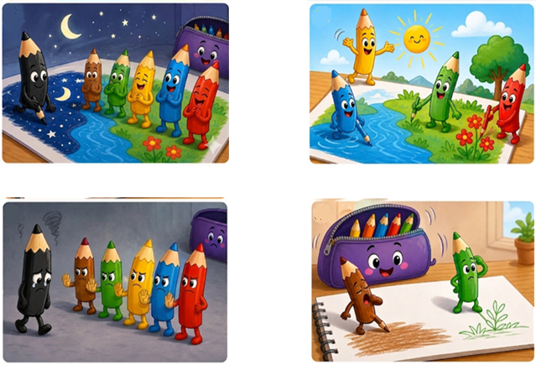
رتبوا المشاهد بوضع الأرقام من 1 إلى 4.
اختـتام الحــصة
تمارين كتابية
استـماع وتحدث
قراءة
افتتاح الحصة

Slide 39
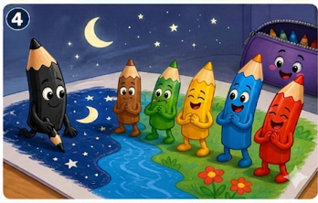
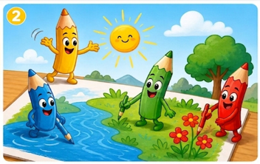
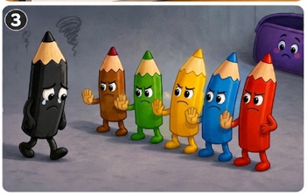
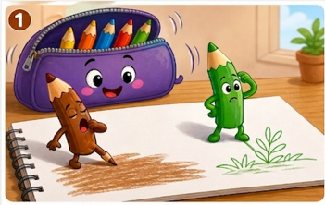
صححوا.
اختـتام الحــصة
تمارين كتابية
استـماع وتحدث
قراءة
افتتاح الحصة

Slide 40


استماع وتحدث
استماع وتحدث
ورشة التحدث: استعمال أساليب الوصف في وضعيات جديدة

Slide 41


والآن ستتدربون على استعمال أساليب التعبير عن الهواية المفضلة. لنتذكر العبارات.
اختـتام الحــصة
تمارين كتابية
استـماع وتحدث
قراءة
افتتاح الحصة

Slide 42
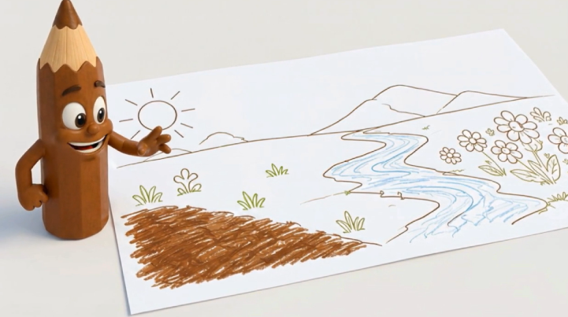
إذا أردت وصف التربة، ماذا تقول؟
اختـتام الحــصة
تمارين كتابية
استـماع وتحدث
قراءة
افتتاح الحصة
رَسَمْتُ تُرْبَةً نَدِيَّةً.

Slide 43
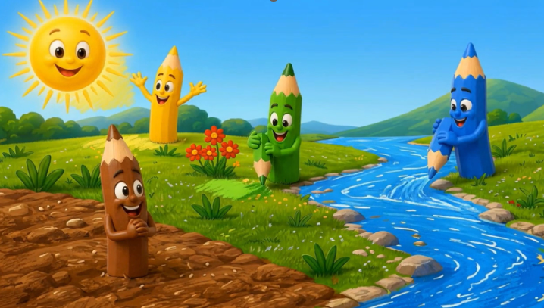
إذا أردت وصف الشمس، ماذا تقول؟
اختـتام الحــصة
تمارين كتابية
استـماع وتحدث
قراءة
افتتاح الحصة
أُضِيءُ ٱللَّوْحَةَ بِشَمْسٍ مُشْرِقَةٍ تُرْسِلُ ٱلنُّورَ.

Slide 44

من يصف الطبيعة لزميله؟
اختـتام الحــصة
تمارين كتابية
استـماع وتحدث
قراءة
افتتاح الحصة
أشْجار...سَماء...شَمْس...
نَباتات...أَزْهار...جِبال...

Slide 45
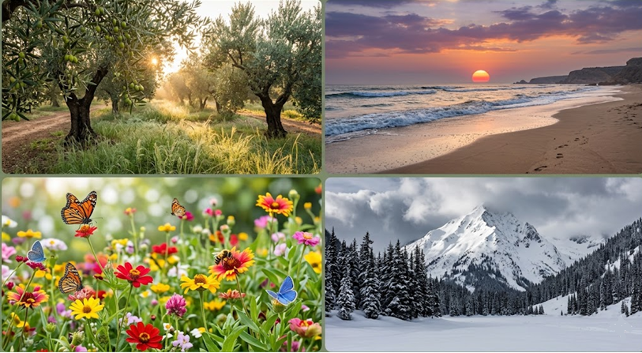
من يأخذ الكلمة ويصف منظرا من الطبيعة؟
اختـتام الحــصة
تمارين كتابية
استـماع وتحدث
قراءة
افتتاح الحصة
.............................

Slide 46

أنشدوا.
اختـتام الحــصة
تمارين كتابية
استـماع وتحدث
قراءة
افتتاح الحصة

Slide 47


تمارين كتابية
تمارين كتابية
تمارين تطبيقية حول الجملة الفعلية

Slide 48
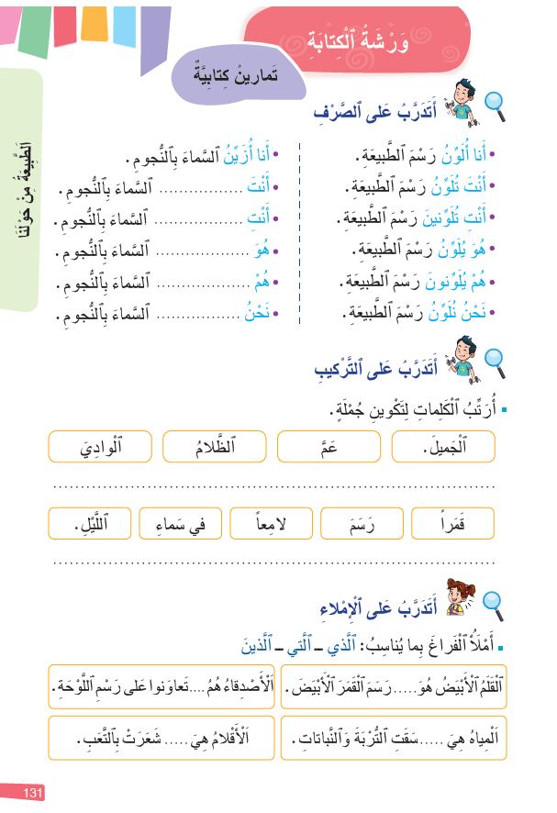
والآن سنتعلم معا كيف نحول جملا . خذوا كراساتكم ص131.
اختـتام الحــصة
تمارين كتابية
استـماع وتحدث
قراءة
افتتاح الحصة

Slide 49
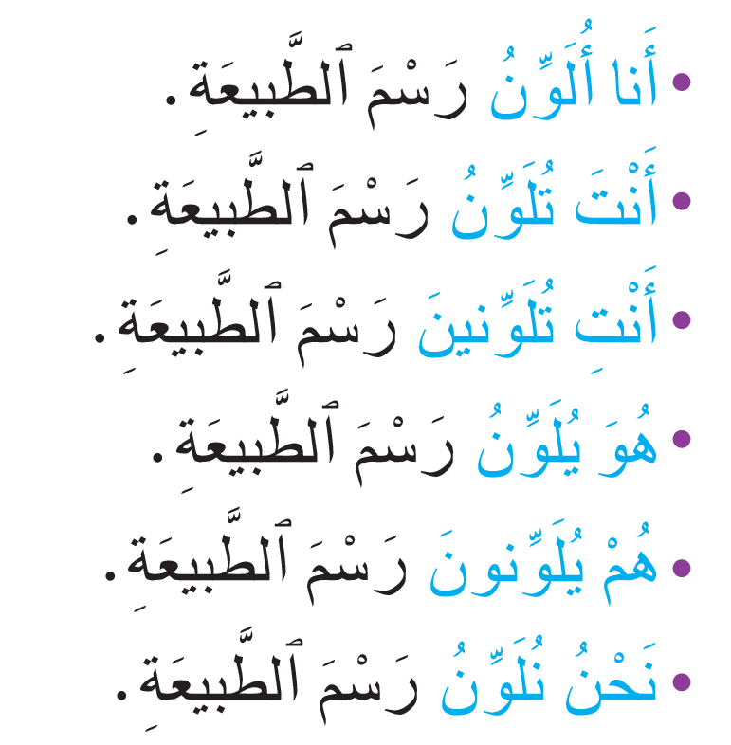
أقرأ؛ تابعوا معي. من يقرأ؟
اختـتام الحــصة
تمارين كتابية
استـماع وتحدث
قراءة
افتتاح الحصة

Slide 50
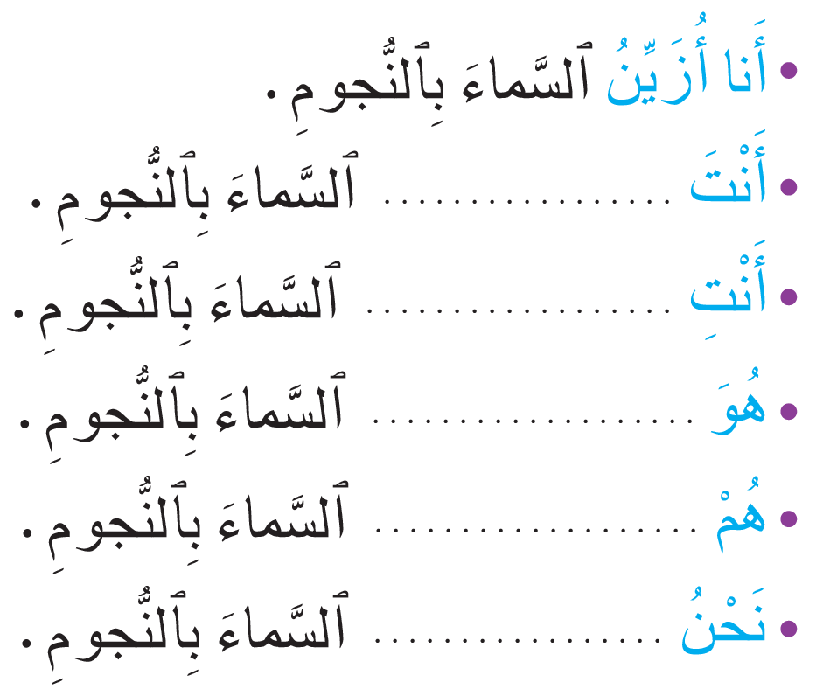
الآن؛ بنفس الطريقة سنحول هذه الجملة؛ من يقرأ؟ من يحول أَنْتَ... 
اختـتام الحــصة
تمارين كتابية
استـماع وتحدث
قراءة
افتتاح الحصة
تُزَيِّنُ
تُزَيِّنينَ
يُزَيِّنُ
يُزَيِّنونَ
نُزَيِّنُ

Slide 51
انتبهوا سنرتب الكلمات التالية للحصول على جملة مفيدة. ما الكلمة الأولى؟
اختـتام الحــصة
تمارين كتابية
استـماع وتحدث
قراءة
افتتاح الحصة

Slide 52
عَمَّ. من يكمل؟ 
اختـتام الحــصة
تمارين كتابية
استـماع وتحدث
قراءة
افتتاح الحصة
عَمَّ

Slide 53
من يقرأ الجملة.
اختـتام الحــصة
تمارين كتابية
استـماع وتحدث
قراءة
افتتاح الحصة
عَمَّ ٱلظَّلامُ ٱلْوادِيَ ٱلْجَميلَ.

Slide 54
رتبوا الجملة التالية. ما الكلمة الأولى؟
اختـتام الحــصة
تمارين كتابية
استـماع وتحدث
قراءة
افتتاح الحصة

Slide 55
صححوا
اختـتام الحــصة
تمارين كتابية
استـماع وتحدث
قراءة
افتتاح الحصة
رَسَمَ قَمَراً لامِعاً في سَماءِٱللَّيْلِ.

Slide 56
اختتام الحصة
اختتام الحصة
ماذا تعلمتم اليوم؟
واجباتكم المنزلية.

Slide 57

في المنزل تدربوا على قراءة نص" اللوحة الكاملة" ص 126. ارسموا علامة أمام المطلوب.
اختـتام الحــصة
تمارين كتابية
استـماع وتحدث
قراءة
افتتاح الحصة

Slide 58


Slide 59

بناء على إنجازات المتعلمين خلال الممارسة المستقلة
ما تقديرك لنسبة التحكم في هدف الدرس؟
تسجل النسبة على صفحة اليوم من مذكرة الأستاذ.

